Slide 1
Лекция «Классификация, сбор и удаление отходов в ЛПО»
Федеральное государственное бюджетное военное образовательное учреждение высшего образования
«Военно-медицинская академия имени С.М. Кирова» Министерства обороны Российской Федерации (филиал)
Медицинский колледж
ПМ.04. Выполнение работ по профессии младшая медицинская сестра по уходу за больными
Специальность: 34.02.01. Сестринское дело – базовый уровень СПО
Автор: Эммос О.К. преподаватель профессиональных модулей
г. Москва, 2017 год

Slide 2
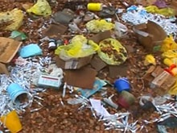
План лекции:
Определение понятия «Медицинские отходы».
Классификация медицинских отходов.
Требования к сбору медицинских отходов.
Требования к организации системы обращения с медицинскими отходами.
Требования к условиям временного хранения (накопления) медицинских отходов.

Slide 3
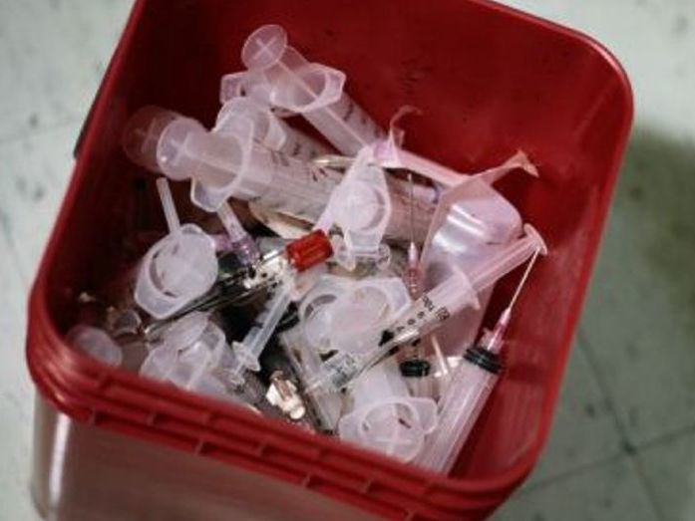
Определение понятия «медицинские отходы»
Под отходами лечебно-профилактических учреждений понимаются все виды отходов, образующиеся в: больницах, поликлиниках, диспансерах; станциях скорой медицинской помощи; станциях переливания крови; учебных заведениях медицинского профиля; аптеках; оздоровительных учреждениях (санаториях, профилакториях, пансионатах); медицинских лабораториях; частных предприятиях по оказанию медицинской помощи.

Slide 6
СанПиН 2.1.7. 2790 -10
Классификация медицинских отходов
«Санитарно-эпидемиологические требования к обращению с медицинскими отходами»

Slide 7
Классификация медицинских отходов Медицинские отходы в зависимости от степени их эпидемиологической, токсикологической и радиационной опасности, а также негативного воздействия на среду обитания подразделяются на пять классов опасности.
Класс А – эпидемиологически безопасные отходы, приближенные по составу к твердым бытовым отходам (далее – ТБО).
Класс Б – эпидемиологически опасные отходы. Класс В – чрезвычайно эпидемиологически опасные отходы. Класс Г– токсикологически опасные отходы 1-4 классов опасности. Класс Д – радиоактивные отходы.

Slide 9
Класс А – эпидемиологически безопасные отходы, по составу приближенные к твёрдым бытовым отходам (ТБО)
Отходы, не имеющие контакта с биологическими жидкостями пациентов, инфекционными больными.
Канцелярские принадлежности, упаковка, мебель, инвентарь, потерявшие потребительские свойства.
Смет от уборки территории.
Пищевые отходы центральных пищеблоков, а также всех подразделений организации, осуществляющей медицинскую и/или фармацевтическую деятельность, кроме инфекционных и фтизиатрических.

Slide 10
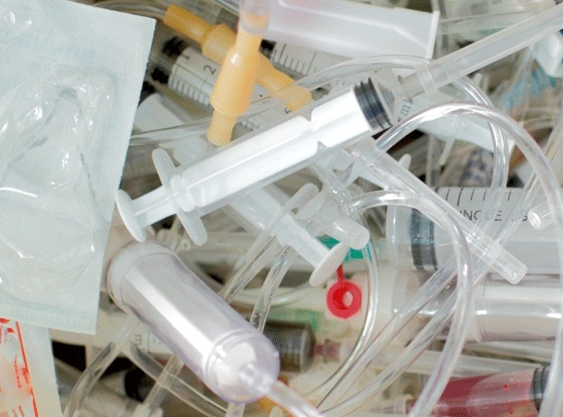
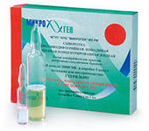
Класс Б - эпидемиологически опасные отходы
Инфицированные и потенциально инфицированные отходы. Материалы и инструменты, предметы загрязненные кровью и/или другими биологическими жидкостями. Патологоанатомические отходы. Органические операционные отходы (органы, ткани и так далее).
Пищевые отходы из инфекционных отделений.
Отходы из микробиологических, клинико-диагностических лабораторий, фармацевтических, иммунобиологических производств, работающих с микроорганизмами 3-4 групп патогенности. Биологические отходы вивариев.
Живые вакцины, непригодные к использованию.

Slide 11
Класс В - чрезвычайно эпидемиологически опасные отходы
Материалы, контактировавшие с больными инфекционными болезнями.
Отходы лабораторий, фармацевтических и иммунобиологических производств, работающих с микроорганизмами 1-2 групп патогенности.
Отходы лечебно-диагностических подразделений фтизиатрических стационаров (диспансеров), загрязненные мокротой пациентов, отходы микробиологических лабораторий, осуществляющих работы с возбудителями туберкулеза.

Slide 12
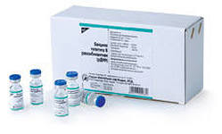
Класс Г - токсикологически опасные отходы
1 – 4 классов опасности
Лекарственные (в том числе цитостатики), диагностические, дезинфицирующие средства, не подлежащие использованию.
Ртутьсодержащие предметы, приборы и оборудование. Отходы сырья и продукции фармацевтических производств.
Отходы от эксплуатации оборудования, транспорта, систем освещения и другие.

Slide 13
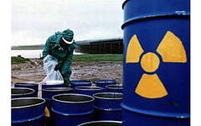
Класс Д - Радиоактивные отходы
Все виды отходов, в любом агрегатном состоянии, в которых содержание радионуклидов превышает допустимые уровни, установленные нормами радиационной безопасности.
.

Slide 14
Требования к сбору медицинских отходов
СанПиН 2.1.7. 2790 -10
«Санитарно-эпидемиологические требования к обращению с медицинскими отходами»

Slide 15
Требования к сбору медицинских отходов
1. К работе с медицинскими отходами не допускаются лица моложе 18 лет. Персонал проходит предварительные (при приеме на работу) и периодические медицинские осмотры в соответствии с требованиями законодательства Российской Федерации.
2. Персонал должен быть привит в соответствии с национальным и региональным календарем профилактических прививок.
3. Персонал должен работать в спецодежде и сменной обуви, в которых не допускается выходить за пределы рабочего помещения. Личную одежду и спецодежду необходимо хранить в разных шкафах.
4. Персонал обеспечивается комплектами спецодежды и средствами индивидуальной защиты (халаты/комбинезоны, перчатки, маски/респираторы/защитные щитки, специальная обувь, фартуки, нарукавники и другое). Стирка спецодежды осуществляется централизованно. Запрещается стирка спецодежды на дому.

Slide 16
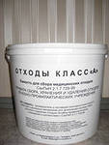
Класс А – эпидемиологически безопасные отходы, по составу приближенные к твёрдым бытовым отходам
5. Сбор отходов класса А осуществляется в многоразовые емкости или одноразовые пакеты. Цвет пакетов может быть любой, за исключением желтого и красного.
Емкости для сбора отходов и тележки должны быть промаркированы «Отходы. Класс А».
Заполненные многоразовые емкости или одноразовые пакеты доставляются и перегружаются в маркированные контейнеры, предназначенные для сбора отходов данного класса, установленные на специальной площадке (помещении).
Многоразовая тара после опорожнения подлежит мытью и дезинфекции.

Slide 17
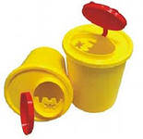
Класс Б - эпидемиологически опасные отходы
6. Отходы класса Б подлежат обязательному обеззараживанию (дезинфекции).
Отходы класса Б собираются в одноразовую мягкую (пакеты) или твердую (непрокалываемую) упаковку (контейнеры) желтого цвета или имеющие желтую маркировку. Выбор упаковки зависит от морфологического состава отходов.
Для сбора острых отходов класса Б должны использоваться одноразовые непрокалываемые контейнеры.

Slide 18
Мягкая упаковка (одноразовые пакеты) для сбора отходов класса Б должна быть закреплена на специальных стойках-тележках или контейнерах.
После заполнения пакета не более чем на 3/4, сотрудник, ответственный за сбор отходов завязывает пакет или закрывает его с использованием бирок-стяжек, исключающих высыпание отходов класса Б. Твердые (непрокалываемые) емкости закрываются крышками. Перемещение отходов класса Б за пределами подразделения в открытых емкостях не допускается.

Slide 19
При окончательной упаковке отходов класса Б для удаления их из подразделения (организации) одноразовые емкости (пакеты, баки) с отходами класса Б маркируются надписью «Отходы. Класс Б» с нанесением названия организации, подразделения, даты и фамилии ответственного за сбор отходов лица.
Дезинфекция многоразовых емкостей для сбора отходов класса Б внутри организации производится ежедневно.

Slide 20
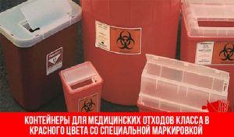
Класс В - чрезвычайно эпидемиологически опасные отходы
6. Отходы класса В подлежат обязательному обеззараживанию (дезинфекции) физическими методами (термические, микроволновые, радиационные и другие). Применение химических методов дезинфекции допускается только для обеззараживания пищевых отходов и выделений больных, а также при организации первичных противоэпидемических мероприятий в очагах.
Вывоз необеззараженных отходов класса В за пределы территории организации не допускается.

Slide 21
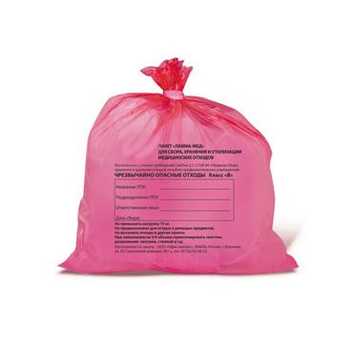
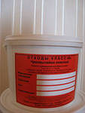
Отходы класса В собирают в одноразовую мягкую (пакеты) или твердую (непрокалываемую) упаковку (контейнеры) красного цвета или имеющую красную маркировку. Выбор упаковки зависит от морфологического состава отходов.
При окончательной упаковке отходов класса В для удаления их из подразделения одноразовые емкости (пакеты, баки) с отходами класса В маркируются надписью «Отходы. Класс В» с нанесением названия организации, подразделения, даты и фамилии ответственного за сбор отходов лица.

Slide 22
Класс Г - токсикологически опасные отходы
1 – 4 классов опасности
Использованные ртутьсодержащие приборы, лампы (люминесцентные и другие), оборудование, относящиеся к медицинским отходам класса Г, собираются в маркированные ёмкости с плотно прилегающими крышками любого цвета (кроме желтого и красного).
Лекарственные, диагностические, дезинфицирующие средства, не подлежащие использованию, собираются в одноразовую маркированную упаковку любого цвета (кроме желтого и красного).
Сбор и временное хранение отходов класса Г осуществляется в маркированные ёмкости («Отходы. Класс Г»).
Вывоз отходов класса Г для обезвреживания или утилизации осуществляется специализированными организациями, имеющими лицензию на данный вид деятельности.

Slide 23
Класс Д - Радиоактивные отходы
Сбор, хранение, удаление отходов класса Д осуществляется в соответствии с требованиями законодательства Российской Федерации к обращению с радиоактивными веществами и другими источниками ионизирующих излучений, нормами радиационной безопасности.
Вывоз и обезвреживание отходов класса Д осуществляется специализированными организациями по обращению с радиоактивными отходами, имеющими лицензию на данный вид деятельности.

Slide 24
При сборе медицинских отходов запрещается:
вручную разрушать, разрезать отходы классов Б и В, в том числе использованные системы для внутривенных инфузий, в целях их обеззараживания;
снимать вручную иглу со шприца после его использования, надевать колпачок на иглу после инъекции;
пересыпать (перегружать) неупакованные отходы классов Б и В из одной емкости в другую;
утрамбовывать отходы классов Б и В;
осуществлять любые операции с отходами без перчаток или необходимых средств индивидуальной защиты и спецодежды;
использовать мягкую одноразовую упаковку для сбора острого медицинского инструментария и иных острых предметов;
устанавливать одноразовые и многоразовые емкости для сбора отходов на расстоянии менее 1 м от нагревательных приборов.

Slide 25
Требования к организации системы обращения с медицинскими отходами
1. Система сбора, временного хранения и транспортирования медицинских отходов должна включать следующие этапы:
сбор отходов внутри организаций, осуществляющих медицинскую и/или фармацевтическую деятельность;
перемещение отходов из подразделений и временное хранение отходов на территории организации, образующей отходы;
обеззараживание/обезвреживание;
транспортирование отходов с территории организации, образующей отходы;
захоронение или уничтожение медицинских отходов.
2. Руководителем организации, осуществляющей медицинскую и/или фармацевтическую деятельность, утверждается инструкция, в которой определены ответственные сотрудники и процедура обращения с медицинскими отходами в данной организации.
3. Смешение отходов различных классов в общей емкости недопустимо.

Slide 26
Требования к организации системы обращения с медицинскими отходами
4. Процессы перемещения отходов от мест образования к местам временного хранения и/или обеззараживания, выгрузки и загрузки многоразовых контейнеров должны быть механизированы (тележки, лифты, подъемники, автокары и так далее).
5. К работам по обращению с медицинскими отходами не допускается привлечение лиц, не прошедших предварительный инструктаж по безопасному обращению с медицинскими отходами.
6. Сбор, временное хранение и вывоз отходов следует выполнять в соответствии со схемой обращения с медицинскими отходами, принятой в данной организации, осуществляющей медицинскую и/или фармацевтическую деятельность.

Slide 28
Требования к условиям временного хранения медицинских отходов
Сбор отходов в местах их образования осуществляется в течение рабочей смены. При использовании одноразовых контейнеров для острого инструментария допускается их заполнение в течение 3-х суток.
Хранение (накопление) более 24 часов пищевых отходов, необеззараженных отходов класса Б осуществляется в холодильных или морозильных камерах.
Одноразовые пакеты, используемые для сбора отходов классов Б и В должны обеспечивать возможность безопасного сбора в них не более 10 кг отходов.

Slide 29
Требования к условиям временного хранения медицинских отходов
4. Накопление и временное хранение необеззараженных отходов классов Б и В осуществляется раздельно от отходов других классов в специальных помещениях, исключающих доступ посторонних лиц.
5. Контейнеры с отходами класса А хранятся на специальной площадке. Контейнерная площадка должна располагаться на территории хозяйственной зоны не менее чем в 25 м от лечебных корпусов и пищеблока, иметь твердое покрытие. Размер контейнерной площадки должен превышать площадь основания контейнеров на 1,5 метра во все стороны. Площадка должна быть ограждена.

Slide 31
Литература
Нормативные документы:
Требования к обеззараживанию, уничтожению и утилизации шприцев инъекционных однократного применения. Методические указания МУ 3.1.2313 – 08.
СанПиН 2.1.7.2630 -10 «Санитарно-эпидемиологические требования к организациям, осуществляющим медицинскую деятельность».
СанПиН 2.1.7.2790 -10 «Санитарно-эпидемиологические требования к обращению с медицинскими отходами».
СанПиН 3.1.5. 2826-10 "Профилактика ВИЧ-инфекции".
Интернет ресурсы:
http://dezsredstva.ru/ - методические указания к дезинфицирующим средствам, нормативные документы;
http://www.consultant.ru/- нормативные документы.

Slide 32
Спасибо за внимание

